Slide 1
Monitoramento de sistemas de segurança
Fernanda Esteves - 01191028
Matheus Huk - 01191062
Oscar Althausen - 01191082
Victor Francisco - 01191114
Raissa Arantes - 01191040

Slide 2





Ferramentas

Slide 3

Proto Persona
QUEM?
José Ribeiro
INFORMAÇÕES/COMPORTAMENTO
Responsável pela segurança da informação de uma empresa de TI
Lida com informações de alto sigilo
Antenado em tecnologia
Já sofreu com as consequências do vazamento de dados em sua empresa devido a falhas de sistemas de segurança
Precisa de redundância em seu sistemas de segurança para evitar riscos
Quer focar em monitorar sua empresa e não em se preocupar se os sistemas estão funcionando
Necessita de praticidade e rapidez em seu dia a dia
DORES E NECESSIDADES

Slide 4
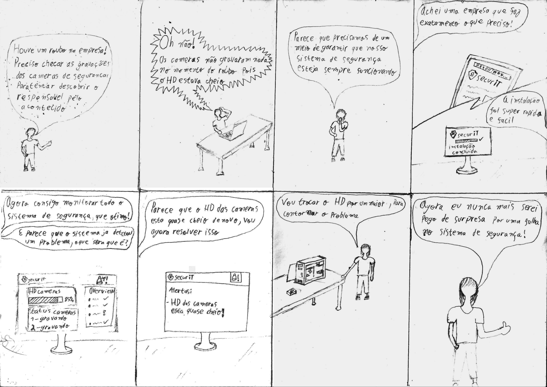
StoryBoard

Slide 5
StoryBoard

Slide 6
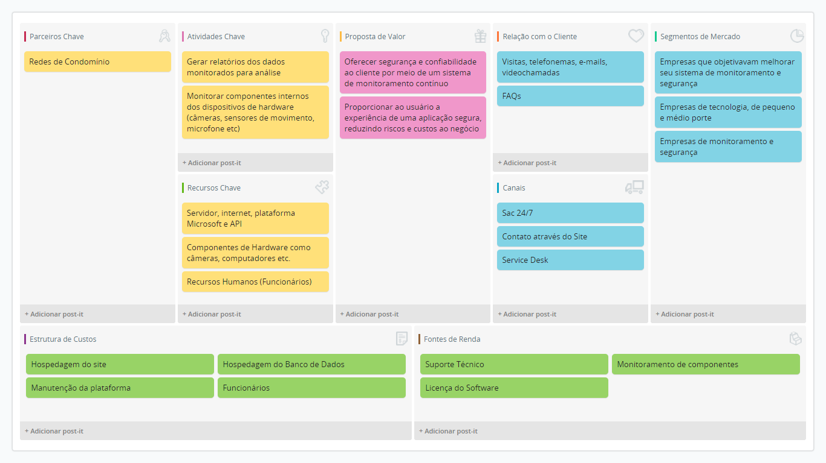
Canvas

Slide 7
User Stories #1
Enquanto gerente de infraestrutura do prédio, preciso me assegurar acerca da segurança dos funcionários e das informações
User Stories #2
Eu, enquanto dono de uma empresa de TI, preciso assegurar a continuidade das operações da minha empresa e o sigilo de dados porque tenho obrigações legais, fiscais e segredos de negócio.

Slide 8
User Stories #3
Eu, enquanto funcionário analista de dados , preciso de um sistema versátil e fácil de utilizar para economizar tempo ao fazer as buscas e visualizar as informações de forma mais rápida
User Stories #4
Eu, enquanto gerente de infraestrutura , preciso de um sistema que alerte quando os dispositivos estiverem com iminência de falhas para tomar decisões e manter o sistema em funcionamento

Slide 9
User Stories #5
Eu, enquanto analista de dados da empresa, preciso de um sistema que apresente relatórios de uso dos equipamentos para controlar o funcionamento dos dispositivos
User Stories #6
Eu, enquanto gerente de infraestrutura, preciso de um sistema com um backup da base de dados sempre atualizado para utilizar em casos de emergência

Slide 10

Requisitos

Slide 11
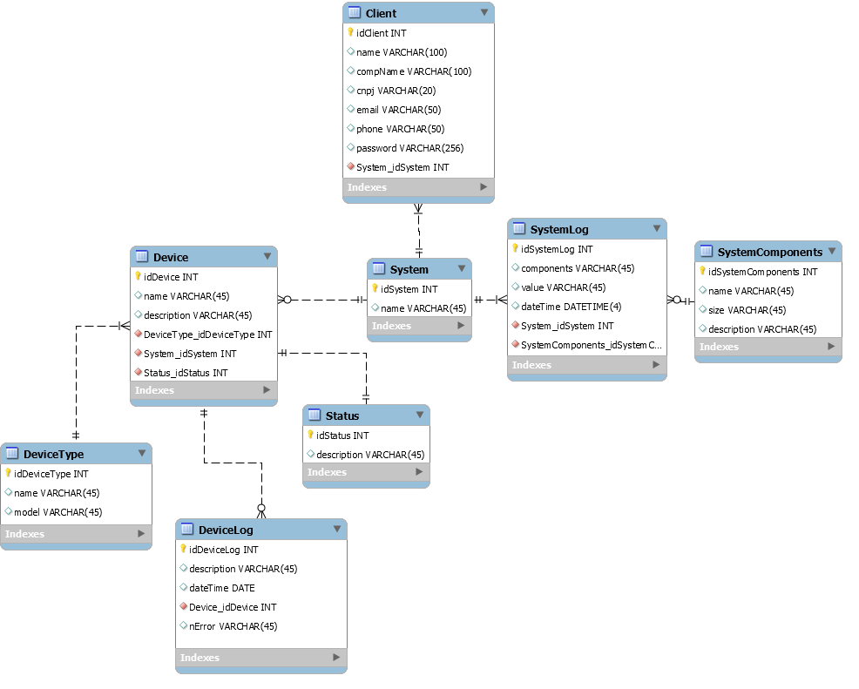
Diagrama de BD

Slide 12
Site Estático

